Slide 1
HERZLICH WILLKOMMEN
zur Lektion 4

Slide 2
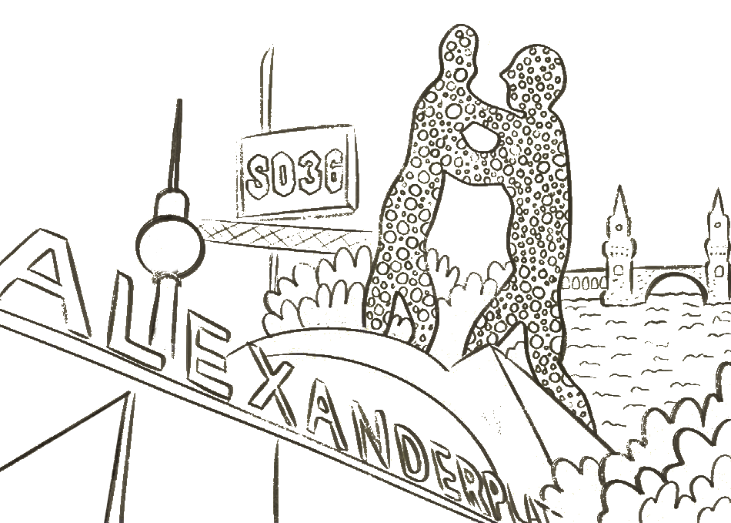
Wie heißen die Sehenswürdigkeiten nochmal?
Sprecht in der Gruppe.
3
Nummer 1 ist …
Ich glaube Nummer 2 ist …
Keine Ahnung!
4
2
1
5
2

Slide 3

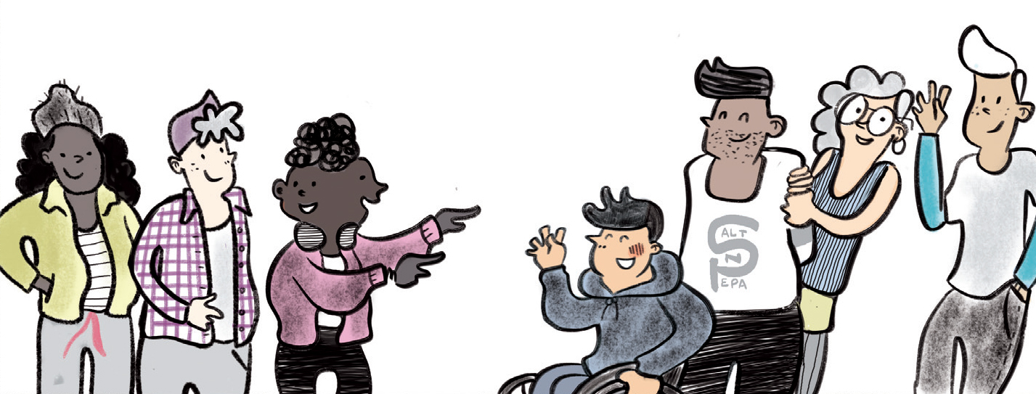
Unser Lernziel heute
Wir orientieren uns in Berlin.
Wir machen ein Poster über Berlin.
3

Slide 4

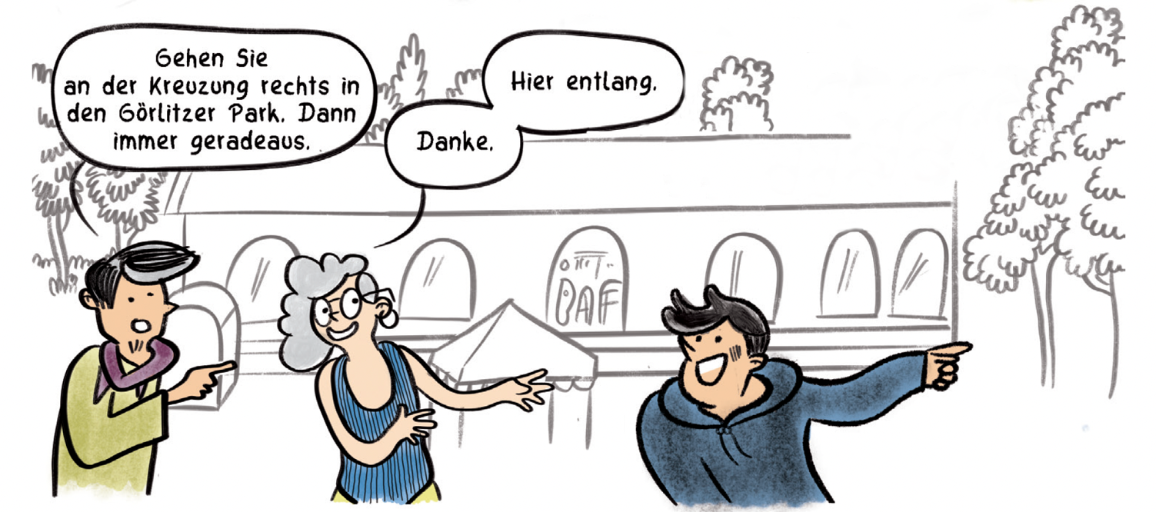
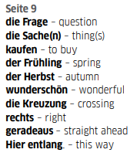

Unterwegs in Berlin
4
5 Min
4

Slide 5
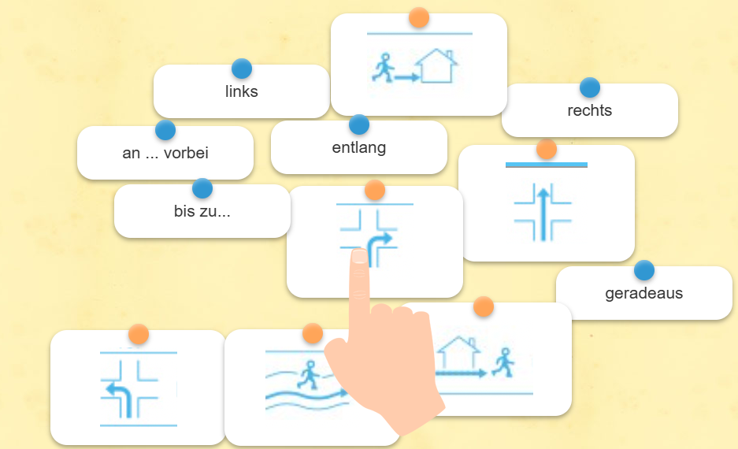
Richtungsangaben
Kombiniert!
https://learningapps.org/watch?v=ph1x3t3qj24
5

Slide 6
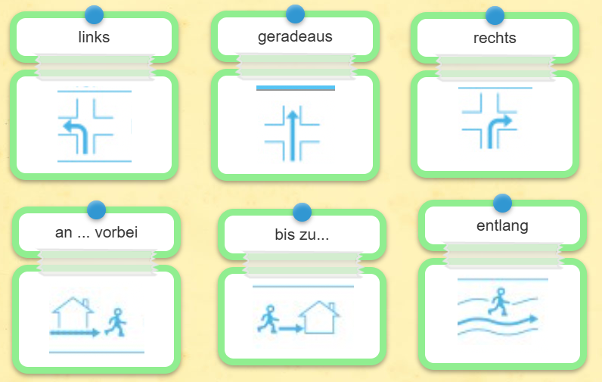
Richtungsangaben
Mimt!
6

Slide 7
Richtungsangaben
Mimt!
7

Slide 8
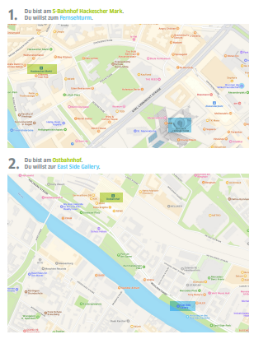
Wir fragen nach dem Weg.
Bearbeitet das Arbeitsblatt.
Entschuldigung, wie komme ich zum/zur …?
Gehe an der Kreuzung rechts bis zu …, vorbei an …, dann links, dann geradeaus …
Super, danke!
Ihr könnt auch auf Berlinerisch experimentieren!
Z.B. “Jut! Danke!”
8

Slide 9
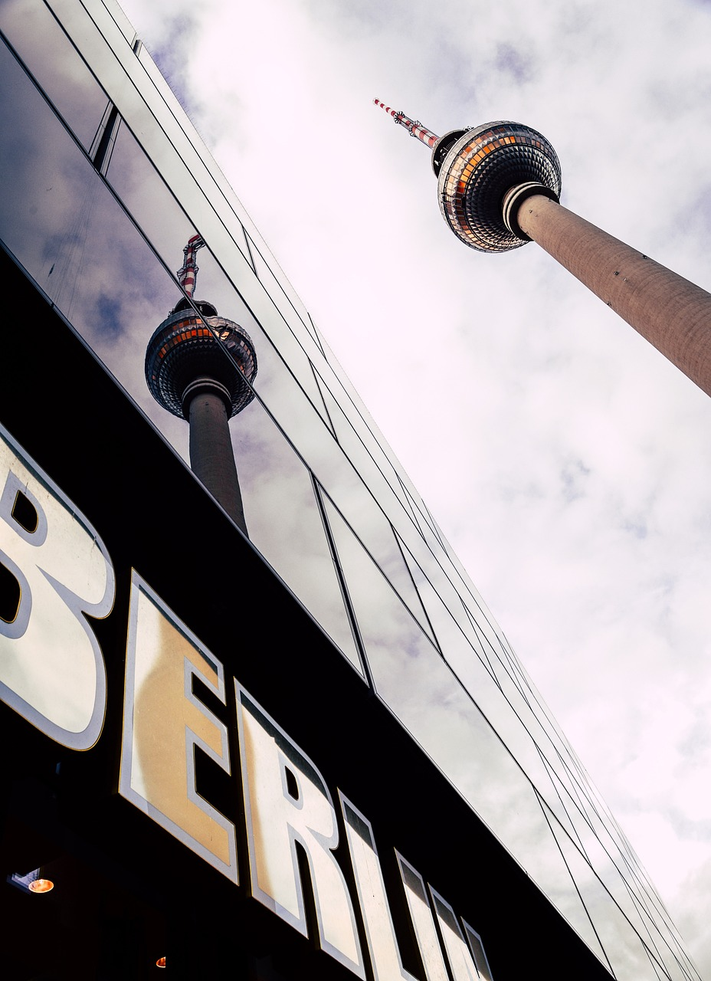
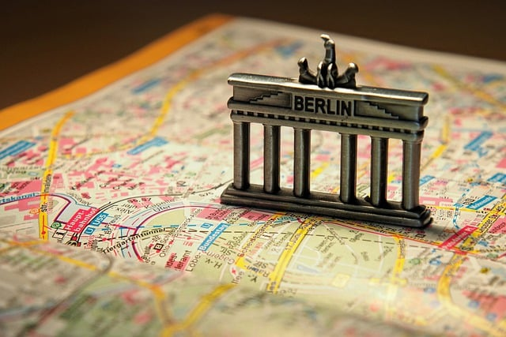
Berlin
Macht ein kleines Poster über Berlin.
9

Slide 10
Berlin
Präsentiert euer Poster.
Das ist unser Poster über Berlin. Wir haben ein Poster über … gemacht.
In Berlin gibt es …
Besonders interessant finden wir …
In Berlin spricht man auch “Berlinerisch”. Man sagt…
10

Slide 11
Haben wir unsere Lernziele erreicht?
Wir orientieren uns in Berlin.
Wir machen ein Poster über Berlin.
11

Slide 12
Bis zum nächsten Mal
mit
12

